Slide 1
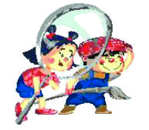
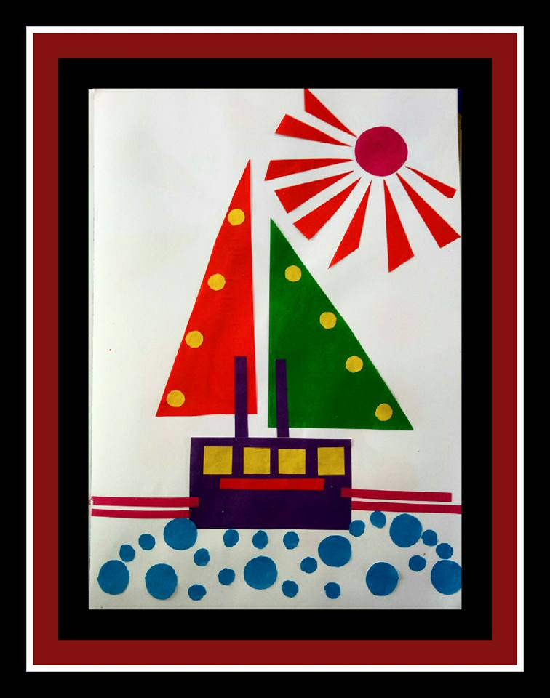
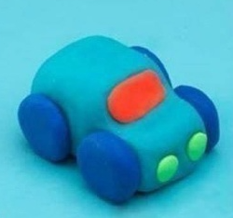
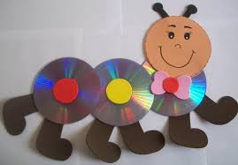
Mỹ thuật
Chủ đề 3: SỰ KẾT HỢP CỦA CÁC HÌNH CƠ BẢN (Tiết 2)
Quan sát
Cách sản phẩm trên được kết hợp bởi những hình cơ bản nào?
Em hãy nêu hình thức thể hiện của các sản phẩm?
Sản phẩm làm bằng chất liệu gì?

Slide 2

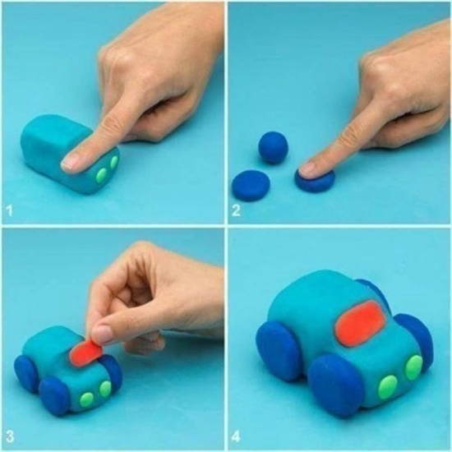
Mỹ thuật
Chủ đề 3: SỰ KẾT HỢP CỦA CÁC HÌNH CƠ BẢN
(Tiết 2)
Thể hiện
Cách nặn

Slide 3
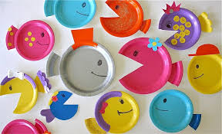
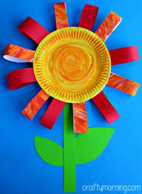
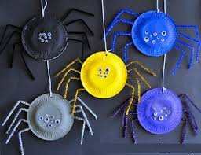
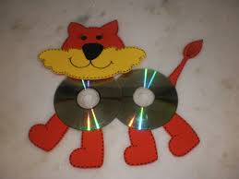
Các sản phẩm tham khảo

Slide 4
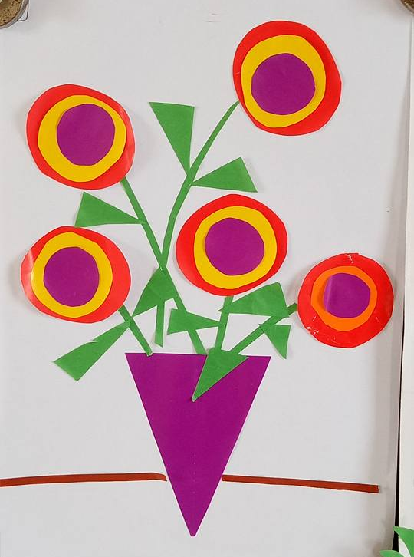
BÀI THAM KHẢO

Slide 5

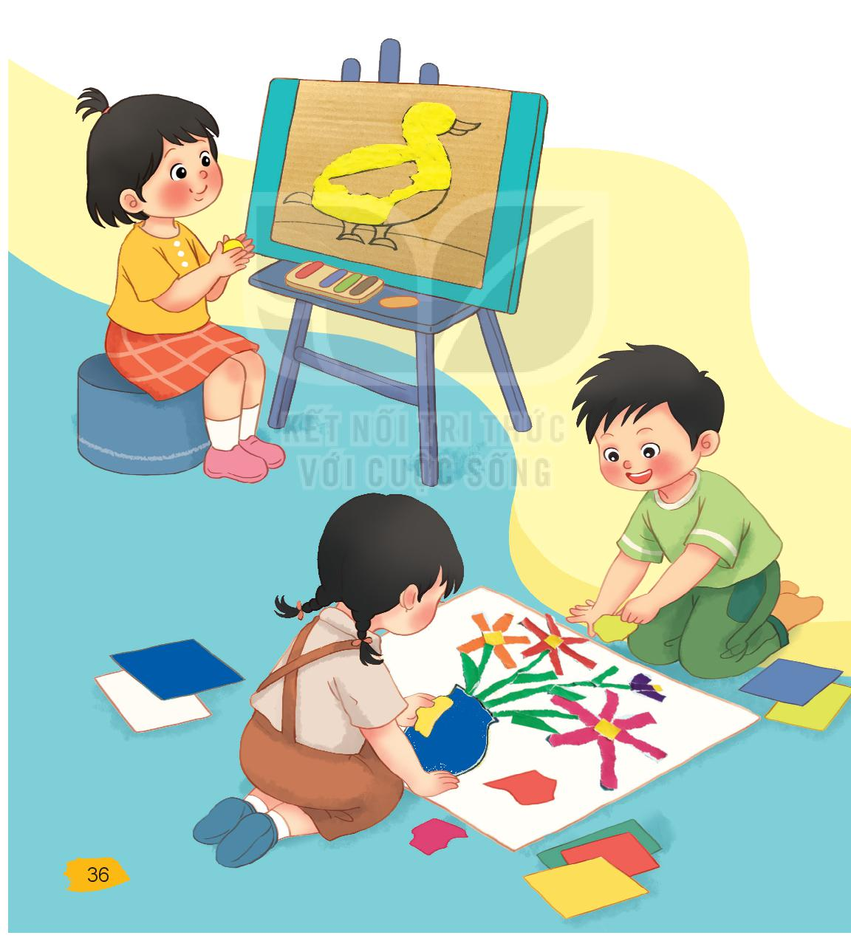
Mỹ thuật
Chủ đề 3: SỰ KẾT HỢP CỦA CÁC HÌNH CƠ BẢN (Tiết 2)
Thể hiện
THỰC HÀNH:
Học sinh thể hiện một vật có sự kết hợp của hình cơ bản dạng 3D theo ý thích...

